Slide 1

挑战信息学奥林匹克
C++程序设计（1-12）
循环结构综合应用-2

Slide 2
数字游戏
小明喜欢玩一种数字游戏，游戏规则是这样的，先写下两个相邻整数，比如2和3，然后在这两个数之间写下两个数之和5，即2，5，3。再在两个相邻整数之间写上两数之和，即2，7，5，8，3，这样的过程重复若干次后，计算所有数字之和。
【输入格式】
输入2个整数m和n，m和m+1是最初写下的两个整数，n是添加数字过程重复的次数。
【输出格式】
输出一个整数，所有数字之和。
【输入样例】
2 6
【输出样例】
1825

Slide 3
找数学规律
2
11
9
16
7
19
12
17
5
18
13
21
8
19
11
14
3

Slide 4
找数学规律
2
11
9
16
7
19
12
17
5
18
13
21
8
19
11
14
3
2
3
初始值=5
5
第一次增值=5
7
8
第二次增值=15
9
12
13
11
第三次增值=45
11
16
19
17
18
21
19
14
第四次增值=135

Slide 5

找数学规律
2
11
9
16
7
19
12
17
5
18
13
21
8
19
11
14
3
2
3
初始值=5
5
第一次增值=5
7
8
第二次增值=15 (3*5)
9
12
13
11
第三次增值=45 (9*5)
11
16
19
17
18
21
19
14
第四次增值=135 (27*5)
$$1+3^{1}+3^{2}+3^{3}…+3^{n}$$

Slide 6
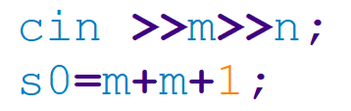

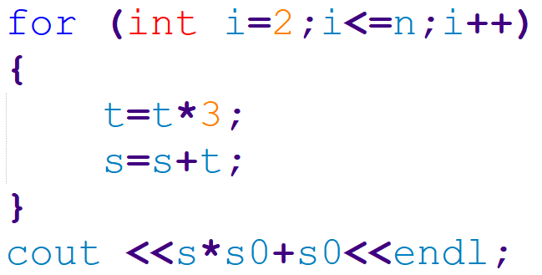
数学模型与程序代码
m=2, n=3;
s0=m+m+1=5;
s=1+3+3*3=13
5*13+5=5*14=70
Notes:
要考虑n=0的情况

Slide 7
数字反转
描述
给定一个整数，请将该数各个位上数字反转得到一个新数。新数也应满足整数的常见形式，即除非给定的原数为零，否则反转后得到的新数的最高位数字不应为零（参见样例2）。
输入
输入共 1 行，一个整数N。-1,000,000,000 ≤ N≤ 1,000,000,000。
输出
输出共 1 行，一个整数，表示反转后的新数。
样例输入#1：
123
样例输出#1：
321
样例输入#2：
-380
样例输出#2：
-83
【数据范围】
-1,000,000,000≤ N≤ 1,000,000,000。

Slide 8
问题分析：
（1）负数处理:
用一个变量标记负数，将负数取相反数。例如，如果n是负数t=-1，如果n是正数，t=1。
数字反转前乘t，数字反转后再乘t。
例如：
输入-380，这时t=-1，所以有-380*t=380。
（2）合成新的数字：
不能一边分离一边输出，如果原来的数字结尾是0的话，输出时就会首先输出0。所以要一边分离数字，一边要合成新的数字。

Slide 9
算法：合成数字
N s=0
3254 4 4
325 5 45
32 2 452
3 3 4523
0
获取最后一位数字：
m=m*10+n%10
移去最后一位数字：
n=n/10

Slide 10
算法分析
读取n
判断n是否小于0，确定t=-1还是1；
计算n*t；
分离数字并且合成新的数字m；
计算m*t；
输出结果

Slide 11
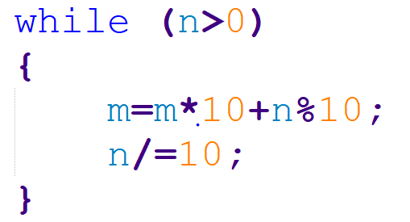
算法分析
读取n
判断n是否小于0，确定t=-1还是1；
计算n*t；
分离数字并且合成新的数字m；
计算m*t；
输出结果

Slide 12
回文数
如果一个数左右是对称的，就称为回文数。例如，12321就是一个回文数，请你编一个程序判断一个整数是否是回文数。

Slide 13
回文数
如果一个数左右是对称的，就称为回文数。例如，12321就是一个回文数，请你编一个程序判断一个整数是否是回文数。
问题分析
将数字反转后，与原数字比较，如果相等就是回文数。

Slide 14
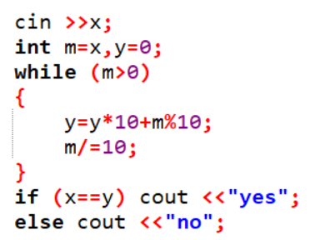
判断回文数

Slide 15
回文数
【问题描述】
如果一个数从左边读和从右边读都是同一个数，就称为回文数。例如6886就是一个回文数，从给出的数据中统计出既是回文数又是素数的数(<10^9)。
【输入】
输入一个整数n，下面一行有n个正整数。
【输出】
输出为一个数，统计出的个数。
【输入样例】
7
7 12 10 11 121 1331 10301
【输出样例】
3

